Slide 1
Úvod do výuky češtiny jako druhého/cizího jazyka
Linda Doleží
Přednáška 2

Slide 2
Osnova
Osvojování jazyka jako disciplína
Nativismus vs. funkcionalismus
Osvojování jazyka – charakteristika základních rysů a období
Osvojování jazyka u vícejazyčných mluvčích
Implikace poznatků pro výukovou praxi

Slide 3
Child: My teacher holded the rabbits and we patted them.
(Dítě: Moje učitelka držela králíky a my jsme si je hladili.)
Parent: Did you say your teacher held the baby rabbits?
(Rodič: Říkal jsi, že tvoje učitelka držela králíčky?)
Child: Yes.
(Dítě: Ano.)
Parent: What did you say she did?
(Rodič: Co jsi říkal, že dělala?)
Child: She holded the baby rabbits and we patted them.
(Dítě: Držela králíčky a my jsme si je hladili.)
Parent: Did you say she held them tightly?
(Rodič: Říkal jsi, že je držela pevně?)
Child: No, she holded them loosely.
(Dítě: Ne, držela je volně.) (Cazden, 1972)

Slide 4
Child: Nobody don’t like me.
(Dítě: Nikdo mě nemá rád.)
Mother: No, say „Nobody likes me“.
(Matka: Ne, řekni: „Nikdo mě nemá rád“.)
Child: Nobody don’t like me.
(Dítě: Nikdo mě nemá rád.)
(Tato replika se několikrát opakuje.)
Mother: No, listen carefully: say „Nobody likes me“.
(Matka: Ne, poslouchej pozorně: řekni „Nikdo mě nemá rád“.)
Child: Oh! Nobody don’t likes me.
(Dítě: Och! Nikdo mě nemá rád) (McNeill, 1970)

Slide 5
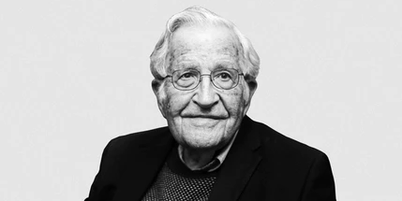
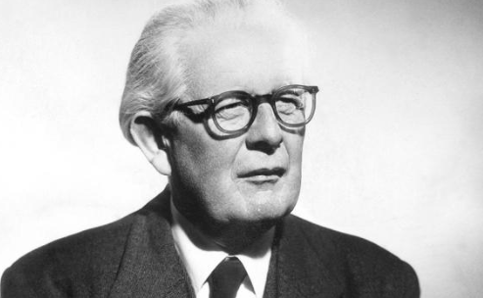
Vrozenost?

Slide 6
Výzva
Primární lingvistická data (PLD, Primary Linguistic Data)
Logický problém jazykové akvizice
Nedostatečnost stimulu
Žádná negativní evidence (no negative evidence)

Slide 7
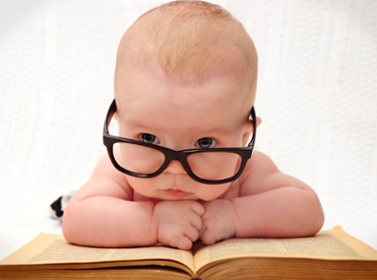
Hypotéza kritického období (critical period hypothesis)
Eric Lenneberg (1967)
Foto, zdroj: https://healthcare.utah.edu/healthfeed/postings/2017/06/baby-bookworms.php

Slide 8
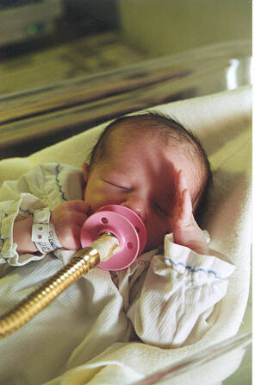
Výzkum

Slide 9
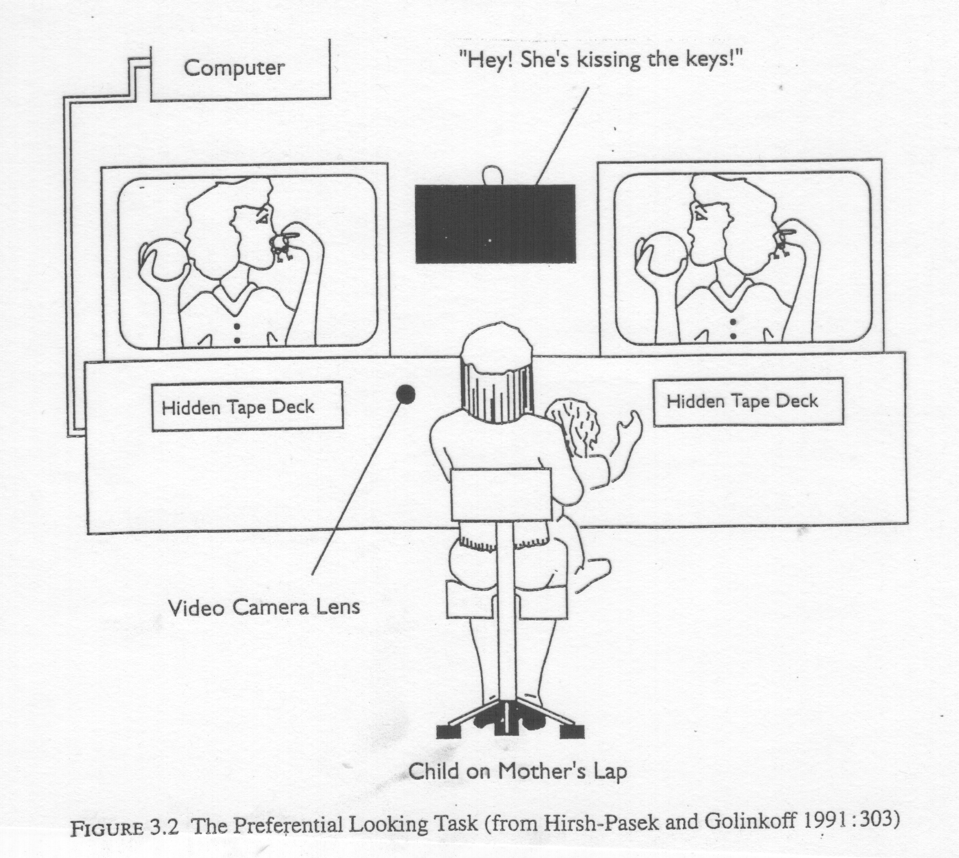

Slide 10
Video AV ČR
https://domaci.ihned.cz/c1-66637150-deti-se-uci-mluvit-uz-v-deloze-nejranejsi-vyvoj-jazyka-zkoumaji-cesti-vedci?

Slide 11
Stádia vývoje
Prenatální období
Percepce
▪ vnímání zvuků
▪ pomocí měření rychlosti tlukotu srdce plodu bylo zjištěno, že plod/dítě reaguje na hlas matky
0–3 měsíce
Percepce
▪ děti reagují na hlasy, které znají (měření rychlosti cumlání dudlíku)
▪ dokáží rozlišit jazyky, které patří do stejné třídy
▪ jsou schopny rozlišit všechny hlásky i ty, které se v jejich mateřském jazyce nevyskytují
Produkce
▪ vegetativní zvuky (pláč)
▪ broukání
▪ počátek žvatlání

Slide 12
Stádia vývoje
4–6 měsíců
Percepce
▪ děti začínají být citlivé na změny tónu v hlase
▪ reagují na slovo ne
▪ reagují na nové zvuky (hračky, toustovač apod.)
Produkce
▪ broukání
▪ počátek žvatlání - nejprve podobné ve všech jazycích (ba, ba, bi, bi, bu, bu)
▪ učí se modulovat hlas, šepot, křik
▪ žvatláním reagují na vnější podněty, učí se žvatláním vyjadřovat svoje potřeby

Slide 13
Stádia vývoje
7–12 měsíců
Percepce
▪ dítě reaguje na svoje jméno (měření otáčení hlavy)
▪ rozpoznává názvy známých objektů, podá je, nebo se podívá směrem, kde leží apod.
▪ reaguje např. na výzvy typu Dej to mamince a otázky typu Víc džusu?
▪ klesá citlivost na hlásky, které do cílového jazyka nepatří, naopak stoupá citlivost na veškeré zvukové jevy cílového jazyka se týkající
▪ využívá osvojených znalostí o zvukové stránce jazyka k jeho segmentaci
Produkce
▪ žvatlání se mění, objevují se další vokály, další konsonanty, jazykově specifické (okolo 10 měsíců)
▪ vokální žvatlání u neslyšících dětí okolo 10 měsíců ustává, objevuje se manuální žvatlání
▪ snaha komunikovat, zaujmout pozornost
▪ první slova

Slide 14
Stádia vývoje
1 rok
Produkce
▪ jednoslovné stádium
▪ slovní zásoba okolo 50 a více slov
1,5 roku
Produkce
▪ první spojování slov
▪ dvouslovné otázky typu Where ball? (Kde míč?), More chippies? (Více hranolek?), What that? (Co tamto?)
▪ mohou tvořit fráze typické pro stádium I, viz níže, jako např. Birdie go (Ptáček jde), No dogie (Žádný pejsek, není pejsek), More push (Víc tlačit)

Slide 15
Stádia vývoje
2 roky
Produkce
▪ slovní zásoba okolo 400 slov, začíná prudký nárůst slovní zásoby (tzv. vocabulary spurt)
▪ MLU zde 1,75, stádium I
▪ děti neprodukují ještě správné věty, dokáží však rozlišit, zda věta je, nebo není správně, na odchylky od běžného úzu jsou velice citlivé
▪ tzv. stádium telegrafické řeči
2,5–3 roky
Produkce
▪ slovní zásoba okolo 900 slov, MLU 2,25, stádium II
▪ objevují se determinátory, zájmena, -ing formy (průběhový čas) a minulý čas (angličtina), tedy morfologie a funkční slova
▪ přílišná regularizace (overregularization), např. u minulého času anglických sloves - go (jít) → goed (šel)místo went
▪ jednoduché věty

Slide 16
Stádia vývoje
3–3,5 roku
Produkce
▪ slovní zásoba okolo 1200 slov, MLU 2,75, stádium III
▪ objevují se pomocná slovesa, prepozice a další gramatické morfémy
▪ první syntaktické transformace:
- inverze subjektu a pomocného slovesa (SAI)
Is Daddy mad? (Je tatínek šílený?)
- pohyb wh-slov
Where is he going? (Kam jde?)
3,5–4 roky
Produkce
▪ slovní zásoba okolo 1500 slov, MLU 3,50, stádium IV
▪ objevují se souvětí

Slide 17
Stádia vývoje
4–5 let
Produkce
▪ slovní zásoba okolo 1900 slov, MLU 4,0, stádium V
▪ více spojek, časové výrazy typu před a po
▪ vývoj metajazykových schopností, definice slov, opravování vlastních chyb
od 5 let
Produkce
▪ přílišná regularizace se objevuje až do věku 10 let, je však řídká
▪ pomalý nárůst slovní zásoby
▪ někteří autoři považují proces akvizice v této době již za téměř zcela ukončený
▪ Carol Chomsky (1969) dokazuje, že některé struktury si dítě osvojuje až do věku 10 let
▪ podobně Ladyženskajová (1963) uvádí, že ještě v sedmé třídě někteří žáci neovládají jisté syntaktické vztahy, běžně užívané dospělými (Pačesová, 1979, s. 12)

Slide 18
Zrození slova
4.50
https://www.youtube.com/watch?v=RE4ce4mexrU&t=299s

Slide 19
Čeština jako L1
Smolík, Seidlová Málková (2014) – velmi obecné, data k češtině chybí
Saicová Římalová (2013) – pouze jednoslovné stádium vývoje, konkrétní jazyková data
Průcha (2011) – vývojová psycholingvistika, velmi obecné, data k češtině chybí
Karl Ohnesorg – fonetické studie
Marie Krčmová – vedení učitelů MŠ

Slide 20
Pačesová (1979)
vágnost jazykového pojmenování
„novátorské“ derivace: vokalhotkovat, Už ho nebacej, on se zhodnější.
pádový systém: počátek - singulár, pravidelnost (brouky, koberci), dotváření chybějících tvarů (teplák, dveř)
kolísání rodu: Honzík papala
pády: nominativ sg. a pl., akuzativ, genitiv, dativ, vokativ, lokál, instrumentál
předložky: nejprve chybí (dítě užívá juxtapozici: miminko kočárek, miminko kočárku, miminko v kočárku), primární je ale směr (do, z, o), předložka s je často vynechávána – výrazná koncovka instrumentálu (chlebíček máslíčkem, polivečka nudličkama)
slovesa: infinitiv – má spoustu funkcí, jako první se v indikativu prézentu objevuje 3. osoba, relativně brzy se objevuje imperativ (ale pozor, tvary jako např. lehnite, uteknite apod.) a kondicionál
čas přítomný, čas minulý, futurum
vid: nejprve slovesa nedokonavá, pak dokonavá (novotvary: spinkout, vysypnout, dozpívnout)

Slide 21
Porozumění
- dítě (věk 1, 1, 17) „Kde máš očka?“ – Správně ukáže. Dítě (věk 1, 1, 21) „Jak dělá auto?“ Tů. Dítě (věk 1, 2, 14) „Dej mi políbit ručičku“ – Podá. „A dej mi tu druhou“ – Podá. (Ohnesorg, 1948)
Produkce
- auto a haf (1, 20-21), auto hů (1, 1, 0), auto dědě (1, 1, 4) /auto jede/ (Ohnesorg, 1948), nišku (1, 5, 28), plstičkama (1, 7, 12), žibičkova (1, 9, 3), kočkovi (1, 10, 0), hapalo, hapal (1, 5, 1), papaji (1, 5, 1), toji to (1, 5, 1), papali sme (1, 5, 1), koza mé (1, 5, 21), do vokna (1, 7, 31), lopatka pisečkova (1, 9, 13), pocem, ďipič (1, 6, 3), fouknu neboli (1, 11, 3) (Pačesová, 1968), ponožky nandat (1, 11) (Smolík, 2002), máma melom (20 měsíců), tata binkaj, Maja biškem a deda babi lešeli (21 měsíců) (Karasová, 2007)

Slide 22
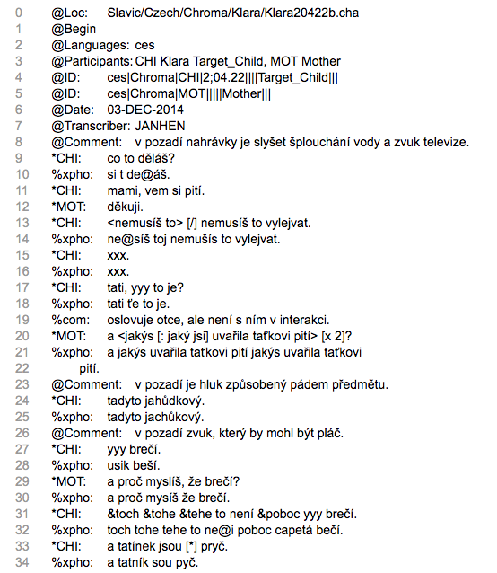
CHILDES Chromá

Slide 23

Čeština jako L2

Slide 24
PŘÍKLADY Z ČJ JAKO L2
Kluk díva na televizi. (7 let)
Chlapec díva na televizi. (9 let)
Chlapec podiva na televizi. (11 let)
Kluk se kouká televizoru. (10 let)
Holčička se čtuje knihu. (10 let)
Panenka se leží od televizeri. (10 let)
Kluke se sedí stůlu. (10 let)
Hračka se lezi kobercu. (10 let)
Kočka se spi. (10 let)

Slide 25
...holka se díva knihu... (9 let)
...kluk sedí na stul...(9 let)
Holka čti. (13 let)
Kočka spat. (13 let)
Kluk televizoru kouka. (13 let)
Máme paninka. Máme žaba.
Máme racek. Máme žydle. (13 let)
Maminka tatinka grilovali. (14 let, 6. třída)

Slide 26

Vícejazyčná mysl
https://www.britishcouncil.fr/blog/mythes-multilinguisme

